Slide 1


Как работать с мужчинами: вмешательство в ситуации домашнего насилия в Великобритании
CWI at SGUL 2019.

Slide 2
Почему проблема домашнего насилия важна в этическом и политическом контексте?
Это значительная проблема во всех сферах социальной работы
Напр. по результатам 60% проверок серьезных случаев семейного насилия (т.е. повлекших смерть или тяжкие телесные повреждения)
Комплексная и спорная
Общественные издержки (по оценкам на 2010 год) составляют 36,7 трлн. фунтов стерлингов в год
Главный обзор правительства - https://www.gov.uk/government/news/major-review-of-police-response-to-domestic-violence

Slide 3
Показатели и статистика?
https://www.ons.gov.uk/peoplepopulationandcommunity/crimeandjustice/compendium/focusonviolentcrimeandsexualoffences/yearendingmarch2015/chapter4intimatepersonalviolenceandpartnerabuse
Национальная статистическая служба Великобритании (данные на 2015 год)
Информация об уголовном законодательстве, применяемом в случаях криминального насилия
http://www.inbrief.co.uk/offences/assault-gbh-abh/

Slide 4
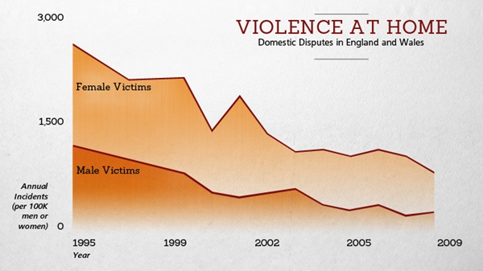
В мире все больше насилия?
Лучшее в нас?
Pinker, S. (2011). The Better Angels of our Nature. New York, NY: Viking.
https://www.gatesnotes.com/About-Bill-Gates/Better-Angels-of-Our-Nature-in-Graphs-and-Numbers

Slide 5
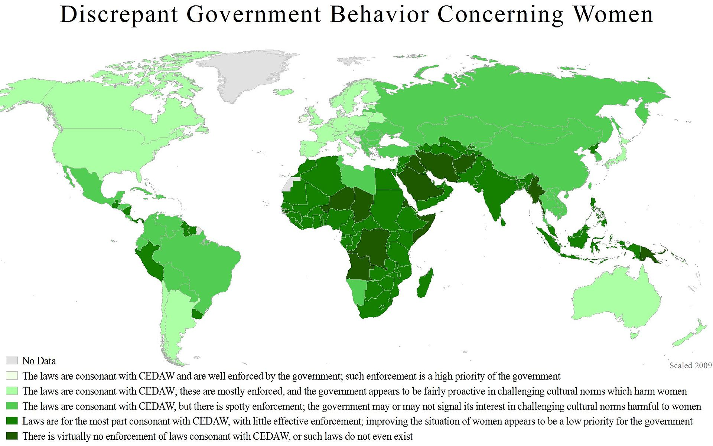
global
https://en.wikipedia.org/wiki/Convention_on_the_Elimination_of_All_Forms_of_Discrimination_Against_Women#/media/File:Map5.1Discrepant_Behavior_compressed.jpg

Slide 6
Декларация об искоренении насилия в отношении женщин 1993 года http://www.un.org/documents/ga/res/48/a48r104.htm
Пекинская платформа действий 1995 http://www.un.org/womenwatch/daw/beijing/platform/declar.htm
Цель - достижение равенства, развития и мира для женщин во всем мире в интересах человечества.
Признает, что за последнее десятилетие положение женщин улучшилось в некоторых важных сферах, но прогресс происходил неравномерно. Неравенство между женщинами и мужчинами сохраняется, и по-прежнему существуют серьезные проблемы, имеющие неблагоприятные последствия для всех людей.
Предотвращение и устранение всех форм насилия в отношении женщин и девочек.

Slide 7

От Пекина к Стамбулу
Рекомендации Rec(2002)5 Комитета министров государствам-членам Совета Европы о защите женщин от насилия
                Общеевропейская кампания 2006-2008 гг.
                Стамбульская конвенция http://www.coe.int/en/web/istanbul-convention/home

Slide 8
От международного к национальному
Европейский союз продвигает множество социальных программ
Домашнее насилие - это гендерная проблема.
Страны, которые желают присоединиться к Европейскому союзу, должны изменить свое законодательство таким образом, чтобы оно находилось в соответствии с европейским…
…с некоторыми непредусмотренными последствиями (напр., Литва в 2011 году)
Не все страны принимают все законы.

Slide 9

Как с этим связан город Дулут (Миннесота, США)?
Первая скоординированная реакция общественности на домашнее насилие
8 принципов
Общественный активизм превращается в юридический, политический и практический ответ на проблему
Оказывает влияние на мировые практики
В Великобритании - http://www.ccrm.org.uk/

Slide 10
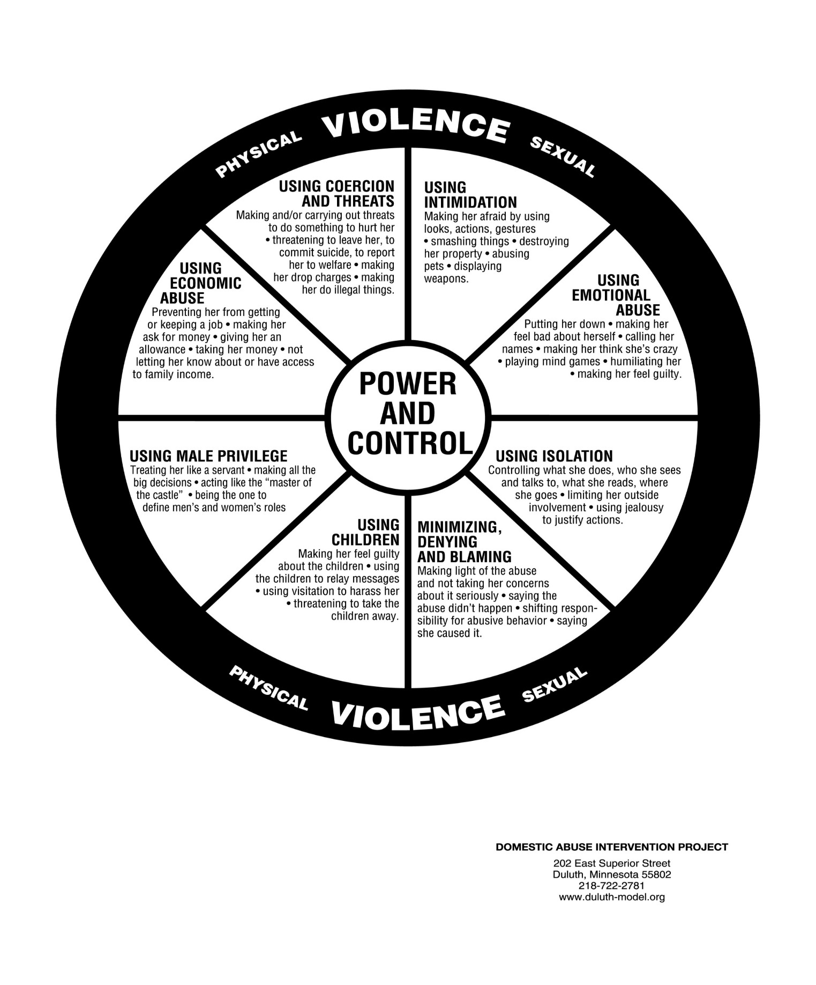
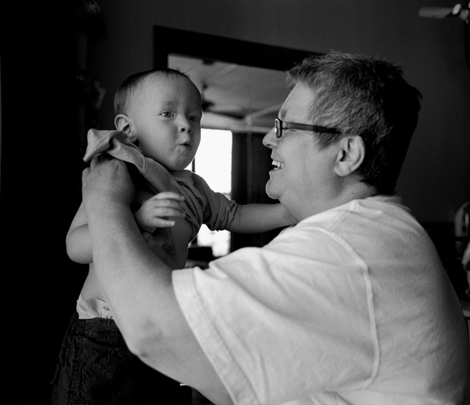
Власть и контроль?

Slide 11
http://www.ncdsv.org/publications_wheel.html

Slide 12
Основные законы
Matczak, A., Hatzidimitriadou, E., and Lindsay, J. (2011). Review of Domestic Violence policies in England and Wales . London: Kingston University and St George‘s, University of London
Английское общее право
Акт о преступлениях против личности (1861) http://www.legislation.gov.uk/ukpga/Vict/24-25/100/contents
Закон 1976 года о сексуальных преступлениях (поправка)
Закон о домашнем насилии и супружеских отношениях (1976) и Закон о семейных делах и о магистратских судах (1978) – защита для людей, не состоящих в браке, судебные ордеры, запрещающие домогательства, ордеры о выселении партнера
Закон 1977 года об обеспечении жильем (бездомных)

Slide 13
Разработка законодательства
Закон как процесс, прецедент и принуждение
Освобождение от наказания за изнасилование в браке отменено в 1991 году
Закон о семейном праве (1996), Часть IV
Закон о защите от домогательств (1997)
Закон о гражданском партнерстве 2004 (Раздел 82, Приложение 9)
Закон об усыновлении и детях (2002) “страдания, испытываемые человеком, ставшим свидетелем плохого обращения с другими лицами”
Закон о детях (2004) выработан на основании межведомственного сотрудничества
Закон о насилии в семье, преступлениях и жертвах (2004)

Slide 14
Изменяющиеся условия https://www.gov.uk/guidance/domestic-violence-and-abuse
Контролирующее поведение
Контролирующее поведение - это ряд действий, направленных на то, чтобы сделать человека подчиненным и зависимым путем изолирования его от источников поддержки, использования его ресурсов и возможностей для личной выгоды, лишения его средств, необходимых для независимости, сопротивления и побега, и установления контроля над его повседневным поведением.
Насильственное поведение
Насильственное поведение - это действие или ряд таких действий, как нападения, угрозы, унижения, запугивания или другие виды насилия, которые используются для причинения вреда, наказания или устрашения жертвы.
Приведенные определения не являются юридическими.

Slide 15
Изменяющиеся условия
Принудительный брак
Закон об антиобщественном поведении, преступности и полицейской деятельности 2014
Принудительный брак, его незаконность
Вывоз кого-либо за границу с целью заставить вступить в брак (независимо от того, является ли этот брак принудительным)
Вступление в брак с недееспособным гражданином (независимо от того, подвергается он давлению или нет)
Нарушение охранного ордера, выданного в случае принудительного брака, также уголовное преступление
Гражданское средство правовой защиты в виде охранного ордера, полученного в судах по семейным делам в случае принудительного брака, будет продолжать иметь силу наряду с новым уголовным законодательством. Таким образом потерпевшие могут выбирать, как именно они хотят получить помощь

Slide 16

Изменяющиеся условия
Схема для раскрытия информации о насилии в семье (Закон Клэр)
Право спрашивать
По этой схеме человек может попросить полицию проверить, проявлял ли новый партнер или тот, с кем уже существуют отношения, насилие в прошлом. Это называется «правом спрашивать». Если данные показывают, что существует риск насилия в семье со стороны партнера, полиция рассматривает вопрос о раскрытии этой информации. Такое решение может быть принято, если это законно, соразмерно и необходимо.
Право знать
Оно позволяет организациям подавать заявку на раскрытие информации, если данная организация полагает, что человек подвергается риску домашнего насилия со стороны своего партнера. Опять же, полиция может раскрывать такую информацию, если это законно, необходимо и соразмерно.

Slide 17
Изменяющиеся условия
Уведомления и ордера о защите от домашнего насилия
Закон о преступлениях и безопасности (2010)
С охранным ордером от домашнего насилия преступник может быть немедленно лишен права на возвращение в место жительства и контакт с жертвой на срок до 28 дней, что позволяет потерпевшим обдумать свои дальнейшие действия и получить необходимую поддержку.
До реализации этой схемы потерпевшие не получали необходимую защиту, потому что в силу отсутствия доказательств полиция не могла обвинить преступника и, таким образом, обеспечить защиту потерпевшей при его освобождении под залог, а также потому, что процесс выдачи судебных запретов занимал время.

Slide 18
Другие важные изменения
Фонд мужчин, ставших жертвами домашнего и сексуального насилия (2011 – 2013)
Обзоры убийств на бытовой почве: как сделать обзор
Независимые консультанты по вопросам насилия в семье
Жертвы домашнего насилия без разрешения на пребывание в стране
Взаимодействие между наркотиками, алкоголем, психическим здоровьем, вооруженными силами и т.д.

Slide 19

Пример из практики; как изменить закон о навязчивом преследовании (stalking)
Лаура Ричардс (Laura Richards) – чек-лист DASH (Domestic Abuse, Stalking and Honour Based Violence) и активизм
Требование изменить закон о навязчивом преследовании
Государственная горячая линия помощи жертвам навязчивого преследования (2010 год)
Первая в Великобритании государственная неделя повышения осведомленности о навязчивом преследовании(2011 год)
www.paladinservice.co.uk для более подробной информации о навязчивом преследовании
25 ноября 2012: поправки к Закону о защите от домогательств
Раздел 2; преступник демонстрировал поведение, которое равносильно преследованию, и данное преследование можно охарактеризовать как преследующее поведение.
Раздел 4A, преследование, которое влечет за собой страх насилия или серьезную тревогу

Slide 20
Практика?
Шэрон живет со Стивеном, который в течение нескольких лет применяет к ней физическое насилие и угрожает. У них двое детей: сын 6 лет и дочь 18 месяцев. Соседи видели, как Стивен бьет своего сына. Шэрон боится за себя и своих детей. Однако она считает, что расставаться со Стивеном не имеет смысла, потому что он будет продолжать угрожать ей и ее семье.

Slide 21
Риск СЕРЬЕЗНОГО вреда
(определение Министерства внутренних дел Великобритании)
«риск, предполагающий опасность для жизни, или травмы, физическое или психологическое восстановление после которых затруднительно либо невозможно».
Notes:
This is taken directly form training for police officers and others in London. I am not going to add many notes as I think it explains itself, but please come back to me for clarification if needed.

Slide 22
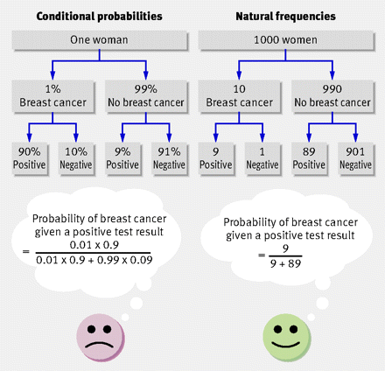
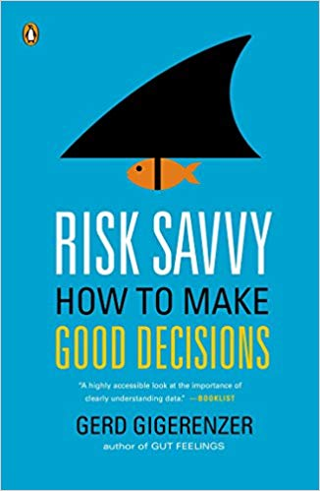
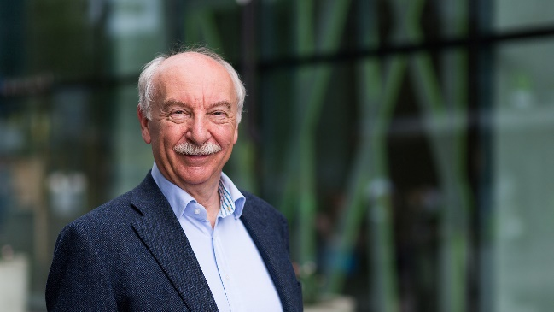
Gigerenzer, G. (2014) Risk Savvy; how to make good decisions. New York. Viking.
https://www.bmj.com/content/343/bmj.d6386

Slide 23
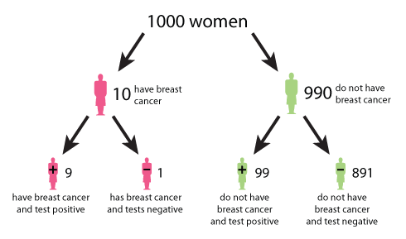
Ошибки в прогнозах
женщин
Насилие партнера приводит к смерти
Насилие партнера не приводит к смерти
Прогноз верен
Прогноз не верен
Прогноз не верен
Прогноз верен

Slide 24
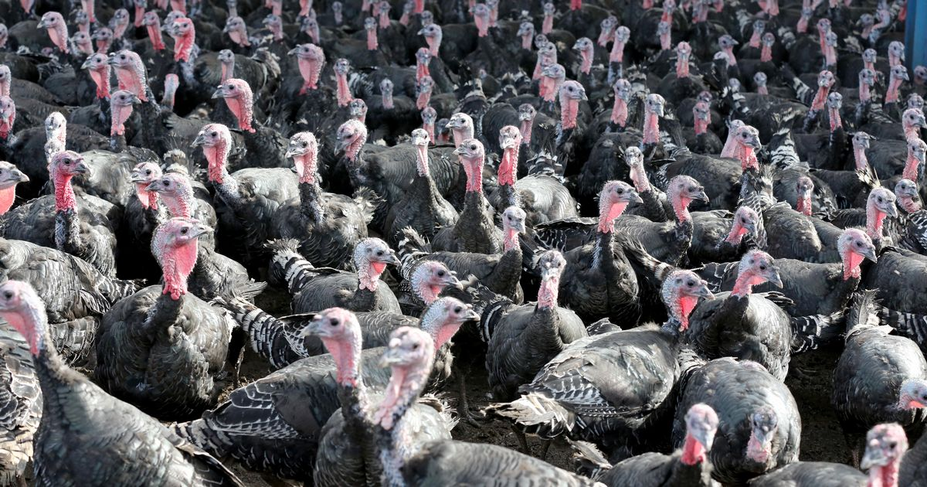
Ошибки в прогнозах
Индейка на Рождество
Риск может быть рассчитан, если присутствует…
Низкая изменчивость, предсказуемая и стабильная ситуация
Несколько альтернатив, не слишком много решающих факторов для оценки
Большой объем доступных для прогноза данных
Или попробуйте это - https://onlinelibrary.wiley.com/doi/full/10.1002/acp.2980

Slide 25
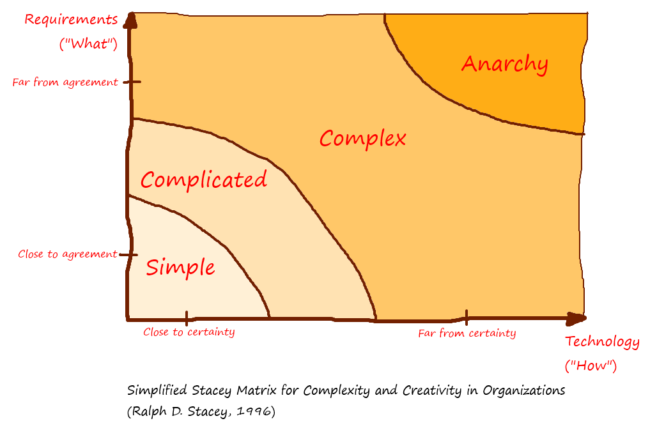



Slide 26
Лидерство и типы проблем
Тип проблемы | Подходящий стиль лидерства
Критическая Нет времени, кризис близок, есть некоторая неопределенность. «Ясно, в чем проблема» | Командование и управление Мало дискуссий за пределами известных о ситуации фактов; «Делай, что я говорю», обоснованное принуждение, авторитетная власть
Привычная Озадачивающая и комплексная, но решение существует. «Давайте разберемся с этим» | Менеджмент Нужно разобраться с этим, решить проблему. Применение науки, обсуждение с целью определить проблему и выработать решение – ”Я сталкивался с этим ранее”
Опасная Новая или очень сложная, связана с другими проблемами. Нет критериев оценки оптимального разрешения, нет четкого определения успеха. Нет однозначно хорошего или плохого решения, только лучше либо хуже. Неопределенность и двойственность – “Могу я с этим справиться?” | Лидерство Адаптивное, коллективное “Я никогда с таким не сталкивался, нам нужно решить это вместе”

Slide 27
Сложная
Задать вопросы
Привычная
Организо-вать процесс
Дать ответ
Критическая
Жесткая сила, принуждение
Расчет, рациональность
Нормативность, эмоциональность, «мягкая сила»

Slide 28
Близкие родственники
Gaslighting – психологические манипуляции, призванные заставить человека сомневаться в собственной вменяемости. Утаивание, подмены, контроль.
2+2=5
Травматическая привязанность возникает в результате непрерывных циклов жестокого обращения (абьюза), в которых прерывистое подкрепление, чередующееся с наказаниями, создает мощную эмоциональную связь, устойчивую к изменениям.

Slide 29
Модель стоп/старт
(Stanley et al 2010)
Система уведомлений в том виде, в каком она работает сейчас, привлекает внимание социальных служб к большому количеству детей и семей, но не оказывает услуги большинству семей, о насилии в которых поступили сообщения.
Семьи, получившие охрану, испытывают сложности с осознанием масштаба домашнего насилия в семье и его влияния на детей.
Помимо страхов и подозрений в отношении детских социальных служб эта программа привела к тому, что, некоторые семьи не хотели иметь дел с социальными работниками. В результате защита детей, а не поддержка семьи оказывалась более вероятной.
Модель «стоп-старт» характеризовала вмешательства в некоторые семьи, с которыми начинали работать социальные службы в результате повторных уведомлений или направлений, которые приводили к повторным оценкам.
Вмешательство часто прекращалось, когда семьи сообщали социальным работникам, что пара рассталась. Это происходило, несмотря на доказательства о том, что после расставания насилие продолжается или может даже усилиться.

Slide 30
Совместная проверка определенной области (JTAI) 2016 https://www.gov.uk/government/publications/joint-inspections-of-the-response-to-children-living-with-domestic-abuse-september-2016-to-march-2017
Профилактика, защита, устранение последствий
Домашнее насилие - широко распространенная проблема общественного здоровья, которая нуждается в разработке долгосрочной стратегии для снижения его распространенности.
Для предотвращения и устранения последствий домашнего насилия делается слишком мало.
Организации часто бывают перегружены работой с серьезными случаями, особенно с высоким риском.
Организации не всегда занимаются тем, что необходимо. В частности, не уделяют достаточного внимания лицу, совершившему насилие.
До сих пор нет ясности в том, как обходить трудности по обмену информацией. Необходима большая согласованность в определении вреда и в понимании того, чьи права должны быть в приоритете.

Slide 31
Трехлетний анализ серьезных случаев семейного насилия
Sidebotham, P., Brandon, M., Bailey, S., Belderson, P., Dodsworth, J., Garstang, J., Harrison, E., Retzer, A. and Sorensen, P. (2016) Pathways to harm, pathways to protection: a triennial analysis of serious case reviews 2011 to 2014: final report. London; DfE
“Среди многих обстоятельств, характеризующих прошлое родителей, в обзорах серьезных случаев наиболее распространенным является постоянный риск, связанный с ситуациями домашнего насилия” (стр. 77).
Выводы
• Домашнее насилие всегда причиняет вред детям.
• Любое свидетельство о домашнем насилии в отношениях, где есть дети, должно становиться причиной тщательного рассмотрения тех страданий, которые они испытывают и того, как можно обеспечить их эффективную защиту.
• Домашнее насилие не должно рассматриваться исключительно с точки зрения насильственных инцидентов. Следует учитывать его постоянный контекст, характеризующийся принуждением, контролем и его влиянием на родителей и детей.
• Профессионалы не должны полагаться на жертв домашнего насилия, чтобы предпринимать действия для защиты их и их детей.
• Контролирующее поведение может продолжаться даже после расставания и представлять опасность для матерей и детей.

Slide 32
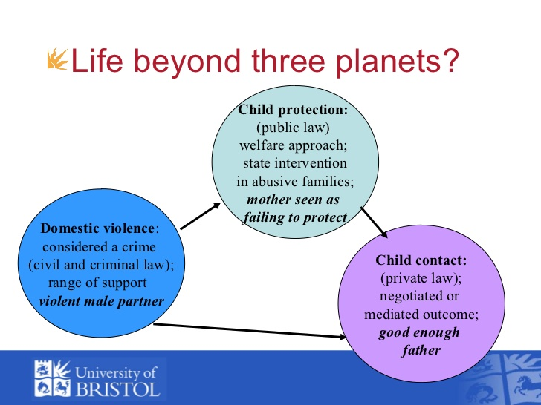
.
Hester, M. (2005) The three planet model – towards an understanding of the contradictions in the approaches to women and children’s safety in contexts of domestic violence. British Journal of Social Work 42, 837- 853.

Slide 33
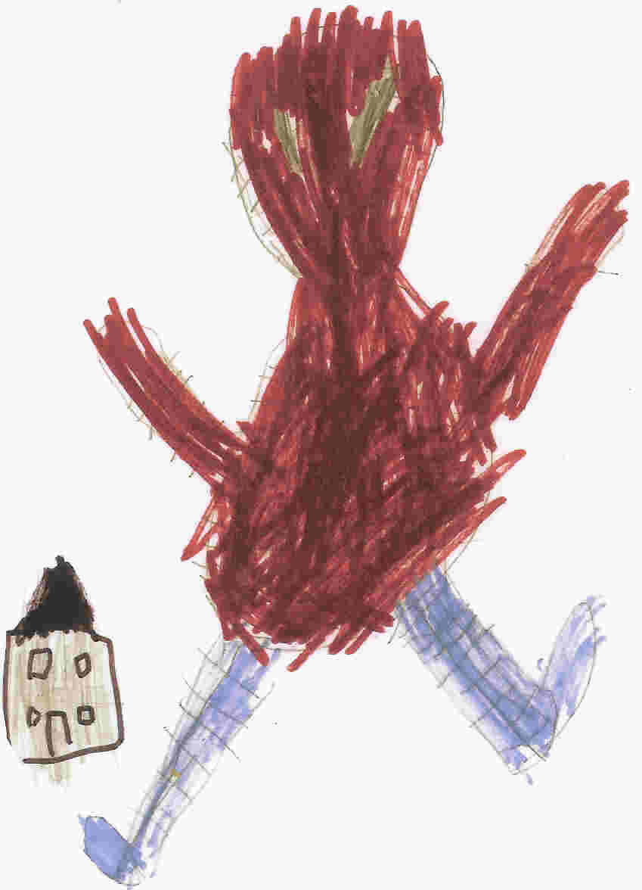

Slide 34
Звонок 6-летней Лизы в 911
https://www.youtube.com/watch?v=u-7J5akhSA8 (1989)
https://cdv.org/2012/09/lisas-story/ (2012)

Slide 35
Детская устойчивость
Исследование UNARS - http://www.unars.co.uk/
Посмотрите также их страницу с публикациями.

Slide 36
Программы в Великобритании
Самое раннее ИЗМЕНЕНИЕ в Шотландии в 1989 году. Описание -
http://www.cjsw.ac.uk/sites/default/files/TEP%20Paper%204_final.pdf
DViP в Хаммерсмите все еще основная организация
http://www.dvip.org/assets/files/downloads/DVIP_21st_anniversary_brouchure.pdf
Другие способы вмешательства, кроме управления гневом, консультирование?
Развитие программ пробации
Описаны и проанализированы в исследовании Bullock et al (2010)
http://www.ohrn.nhs.uk/resource/policy/domesticabuseprogramme.pdf

Slide 37
Развитие программ
Сектор волонтерской, общественной работы и социального предпринимательства (VCSE) значительно вырос, но мужчин-волонтеров все еще недостаточно в национальном масштабе.
Развитие проекта Respect, горячих линий, стандартов аккредитации, экспертных оценок в судах по семейным делам, требований к контактной деятельности, исследований, членских организаций, новостных рассылок, законодательных инициатив, лобби и т.д.
Несколько организаций получили аккредитацию.
В Шотландии программа на раннем этапе развилась в Каледонскую систему. Комплексный системный подход.
Другие проекты, не связанные с Respect
Инициативы с новаторским подходом, такие как проект социального маркетинга из города Кингстон-апон-Халл
Проекты «New Probation Programme», «Building Better Relationships». Смысл потерян в процессе трансформации?

Slide 38
Дулут/IDAP/Волонтерские программы
9 модулей (по темам P&C/Секторы равенства)
3 сессии в одном модуле; 27 групповых сессий
1 Исследование убеждений и поведения с использованием зарисовок и упражнений - CBT
2 Отсылка к собственным убеждениям и поведению с помощью личного дневника поведения
3 “Тренировка навыков” - отработка альтернативного поведения (или отработка поведения, отличного от совершаемого насилия)
3 сессии один на один, или с участием троих: начало /середина /конец
NOMS (National Offender Management Service - Государственная пенитенциарная служба) заменила IDAP на BBR (Building Better Relationships), которая была создана, как менее конфронтационная и предполагавшая большую опору на внутренние силы и совместные действия.

Slide 39
Эффективная реакция общественности взято с сайта Duluth-Model.org
Программы и методики, которые ставят во главу угла безопасность жертвы, ответственность преступника, а также объединяют практиков, работающих в этой области
Организация, которая отслеживает случаи и анализирует данные
Процесс, который объединяет различных практиков для ведения диалога и решения проблем
Центральная роль отводится адвокатам жертв, приютам и пострадавшим женщинам
Общие взгляды на домашнее насилие
Модель, которая переносит ответственность за безопасность жертвы с самой жертвы на систему

Slide 40


Slide 41
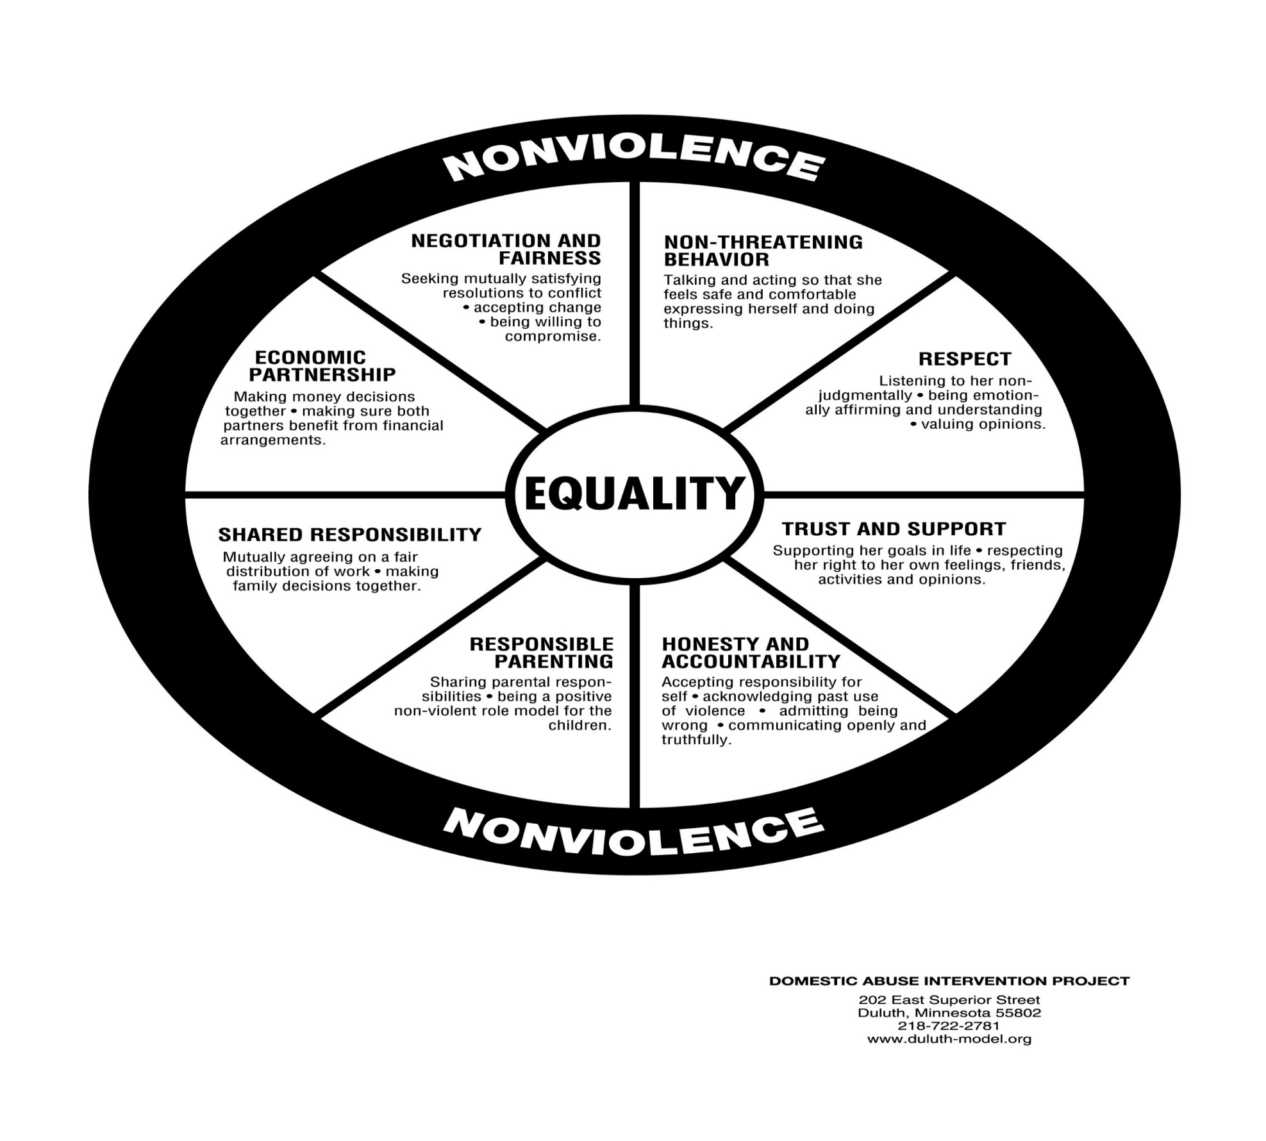

Slide 42
Образование никогда не бывает нейтральным
Freire, P. (1970) The Pedagogy of the Oppressed
Вопросы, которые мы можем задавать преступнику (и себе?):
Каковы ваши взгляды на мужчин, женщин, отношения?
Как культура повлияла на ваши представления об отношениях?
Как ваши чувства связаны с вашими убеждениями?
Как бы вы могли отреагировать, не прибегая к насилию и абьюзу?
Почему так много мужчин, проявивших насилие, считают себя жертвами?
Почему и как сопротивляются пострадавшие?

Slide 43
Ключевой инструмент модели IDAP «Дневник самоконтроля»
(взято из Дулутской модели)
Действия: Что я сделал?
Намерения: Почему я это сделал? Чего я рассчитывал добиться?
Убеждения: Какие из моих убеждений позволили мне думать, что такое поведение приемлемо?
Чувства: Что я чувствовал, когда так вел себя: до, во время и после. Как мои мысли и убеждения повлияли на мои чувства? (связь с CBT)
Преуменьшение, отрицание и обвинения: Как я оправдываю свое поведение, или притворяюсь, что ничего такого не было, или виню кого-то другого (обычно, партнершу) в том, что произошло?
Последствия моего поведения для меня, моей партнерши и других (особенно моих детей)?
Последствия более ранних случаев, когда я проявлял насилие или жестоко обращался с близкими (влияние страха)
Неконтролирующие альтернативы (ненасильственное поведение?)

Slide 44
Что изменилось за 30 лет существования Дулутской модели?
Написанная программа в противовес новому менеджеризму; технократические исправления, гомогенизация, управление рисками в противовес мотивации к переменам. МакДональдизация (Ritzger). Munro?
Отслеживание и мониторинг дел – необходимо, но сложно.
Междисциплинарная практика – необходимо – обоснование программ на всех уровнях.
Ключевая роль адвокатов – необходимо – но дети?
Общая для всех философия?
Модель, которая переносит ответственность с жертвы на систему? Кто исключен?

Slide 45
Критика Дулутской модели
(взято из книги Callan and Farmer (2012) Beyond Violence . London. CSJ)
Концепция «власти, контроля и патриархата», возникшая в процессе становления феминистской теории, помогла надежно включить домашнее насилие в социальную и политическую повестку. Это, в свою очередь, привело к разработке непримиримых и ясных ответных мер на домашнее насилие.
Различные программы, занимающиеся преступниками, показывают не очень хорошие результаты в плане работы с основными мотивами для применениями ими насилия и, таким образом, не предотвращают его.
Мы должны учитывать насилие, совершаемое женщинами, детский опыт, модели привязанности, динамику семейных отношений и другие факторы.

Slide 46
Почему рассматриваются новые парадигмы?
Растет недовольство феминистскими идеалами, встроенными в риторику о прекращении насилия в отношении женщин (Dutton & Corvo 2006).
Все большую поддержку получает мнение о том, что в рамках существующих подходов есть ограничения (Lehman & Simmons 2009 pg xvii).
Практическая литература демонстрирует низкую эффективность (Feder and Wilson 2005), но в данной области по этому поводу нет консенсуса (Gondolf 2004).

Slide 47
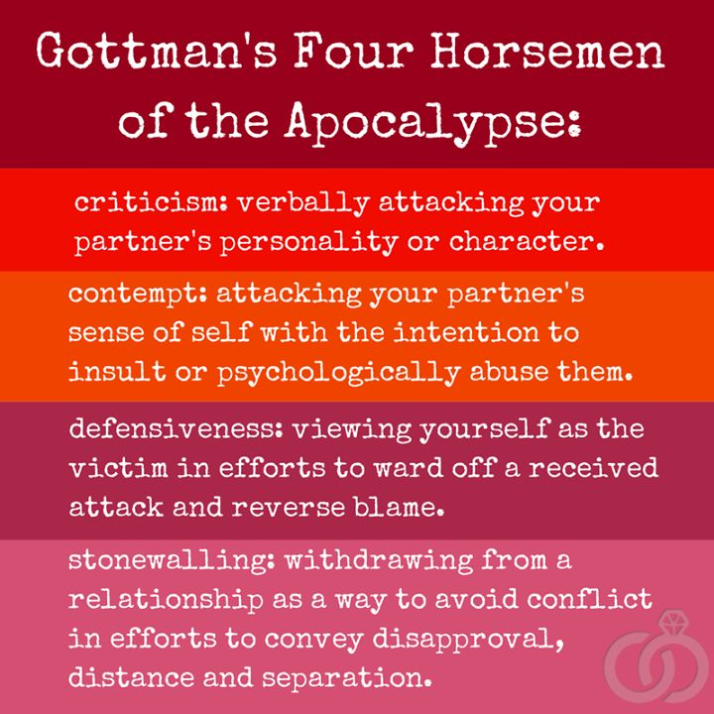
Динамика насильственных отношений?
https://www.johngottman.net/research/
Критика
Презрение
Оборонительное поведение
Замалчивание проблемы

Slide 48
Модели терапии, опирающиеся на внутренние силы - Lehmann and Simmonds (2009) Strengths-Based Batterer Intervention A New Paradigm in Ending Family Violence
Фокус на решении
Мотивационное интервью
Нарративная терапия
Когнитивно-поведенческая терапия
Теория позитивных эмоций (Broaden and Build)
Модель Good Lives
Знаки безопасности?
Notes:
SOLUTION FOCUSSED includes brief therapy, miracle question, focus on strengths, uses language of strengths and solutions. Good research outcomes relational skills , good retention, good impact on recidivism with exception of experiencing abuse as a child.. Hold offenders accountable for SOLUTIONS
MOTIVATIONAL INTERVIEWING therapeutic style developed to engage resistant substance abusers. Links to stages of change, about developing discrepancy within the individual so that they see and can own the fact that they want to change. Developing therapeutic alliance. Mainly about style of delivery.
MOTIVATION CONSIDERED AN INTERPERSONAL PROCESS NOT A PERSONALITY TRAIT. Limited research evidence.
NARRATIVE THERAPY - Externalises gender issues to system so man can take a critical position. Separates identity from the problem. Rather like we deal with culture. Access the man by letting him tell his story. Negotiate a problem definition. Not being the expert. Change definitions of masculinity.
CBT-social learning theory- Bandura. Not so much he has constructed walls to avoid honest self examination (Pence) but rather this is all he knows. Scripts. Men need to learn processes. to change to change negative beliefs to positive. Supporting evidence that collaborative alliance predicts more favourable outcomes. Anger management issues in IPV perps.
BROADEN AND BUILD- Positive emotions people think more broadly when not focussed on problems. Neurological effects. Interviews about positive memories, strengths .Focus on solutions. Compliments. Reduce guilt.Promotes accountability.
GOOD LIVES MODEL- Promotes individual goals = GOODS Individuals try to construct meaning, try to achieve goals, create secondary strategies to achieve goods. Developed for work with sex offenders. Not used with DV yet. 1 assesses criminogenic need, 2 assesses function of the offending (how was it instrumental in achieving a GOOD?). 3 selection of overarching GOODS 4 select secondary GOODS to build into treatment plan.5 Identify the ecological environment where he will be living.6 Construct treatment plan. Also includes AVOIDANCE RELATED GOALS. Case study doesn’t say much about this. Highly individualised-not sure how to translate into groups-done already with sex offenders?.

Slide 49
Общие темы
Вмешательство в ситуации партнерского насилия должно проходить в психологическом ключе, а не в дидактическом, образовательном или авторитарном.
Психолог должен испытывать сочувствие, а не вступать в конфронтацию.
Психолог должен подходить к проблеме индивидуально, а не шаблонно, учитывая всю сложность таких вмешательств и разнообразие преступников.
Психолог должен относиться к поднадзорному уважительно, избегать осуждающего или морализаторского тона.

Slide 50
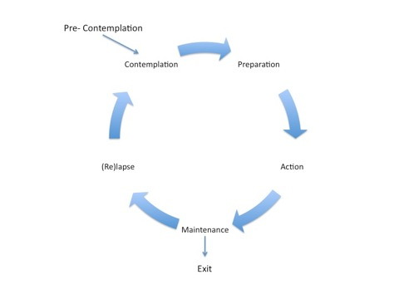
Транстеоретическая модель изменения поведения
Prochaska, J.O., DiClemente, C.C., & Norcross, J.C. (1992). In search of how people change: Applications to the addictive behaviors. American Psychologist, 47, 1102-1114

Slide 51
Мотивационное интервью
Что это?
Мотивационное интервью - это личностно-ориентированная форма консультирования для совместного с консультантом выявления и усиления мотивации к изменениям.
Взято отсюда: http://www.motivationalinterview.org/quick_links/about_mi.html
Работает лучше всего, если вы действительно разговариваете с людьми

Slide 52
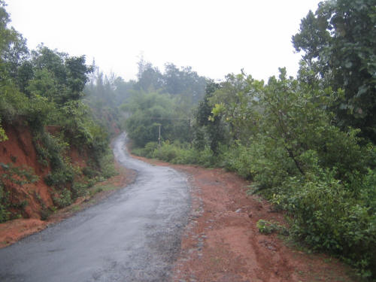
Перед осознанием
  На этом этапе человек не осознает, что у него есть проблема. Ее могут видеть другие люди, но человек не признает ее. Описанное было ошибочно названо «Отрицание».
  Человек едет по дороге как обычно.

Slide 53

Осознание
  На этом этапе человек определяет, что, вероятно, проблема существует, но колеблется в отношении изменений: то понимает, что они необходимы, то не желает меняться.
  Человек замечает, что на его пути стоит или скоро возникнет гора, если он будет продолжать действовать, как раньше.

Slide 54
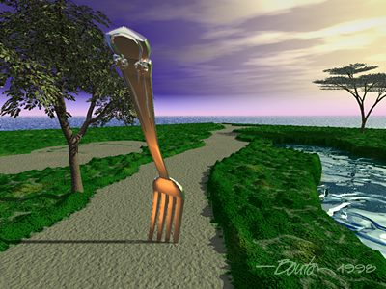
Принятие решения
Человек подходит к развилке.
Он понимает, что какой бы путь он ни выбрал, могут возникнуть трудности, но он сам выбирает, каким путем пойти.

Slide 55
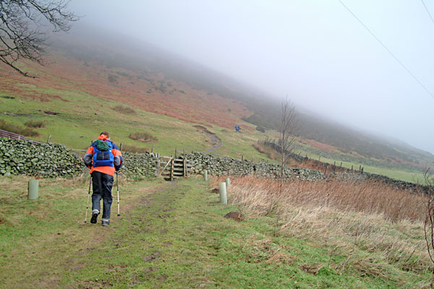
Действия
Человек предпринимает «действие» и пытается изменить свое поведение. Он отправляется в новый путь, несмотря на то, что впереди может быть гора.

Slide 56
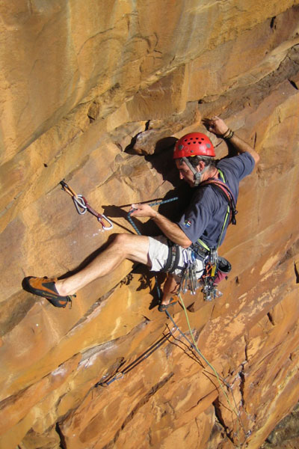
Поддержка решения
  Человек регулярно использует свои навыки для достижения целей.
  Некоторые навыки могут быть новыми, поэтому требуют освоения.

Slide 57
Обзор Программы Building Better Relationships - Цели
BBR стремится помочь вам
Определять и использовать свои силы и навыки и полагаться на них для достижения здоровых отношений и улучшения качества жизни.
Развивать понимание того, почему в ваших прошлых отношениях что-то пошло не так (мы будем уделять внимание тому, как наше мышление, эмоции и полученный опыт могут влиять на наше поведение в отношениях)
Освоить навыки и стратегии, которые помогут сделать отношения более гармоничными

Slide 58
Структура Программы BBR
Введение
Основной модуль
Мое мышление
Мои эмоции
Мои отношения
1 групповая сессия
2 индивидуальных сессии
6 групповых сессий
6 групповых сессий
6 групповых сессий
6 групповых сессий
1 индивидуальная сессия
1 индивидуальная сессия
1 индивидуальная сессия
1 индивидуальная сессия

Slide 59
Слагаемые успеха
Активное участие
Открытое участие
Поддерживающее участие
Уважительное участие

Slide 60
Что такое GAM (General Aggression Model)?
GAM – это инструмент, помогающий понять механизмы нашего агрессивного поведения для более успешного решения проблем в будущем.
Сейчас это может показаться сложным, но к концу BBR вы очень хорошо с ней познакомитесь!

Slide 62

Caring Dads (Заботливые отцы)
Helping Fathers Value their Children
(Помогаем отцам ценить своих детей)
Список ссылок можно найти на последнем слайде, а также см. здесь: https://www.nspcc.org.uk/globalassets/documents/evaluation-of-services/caring-dads-safer-children-evaluation-report.pdf

Slide 63
Говорят...
Профессионалы:
«Он все еще хороший отец, несмотря на насилие с его стороны и попытки самоубийства».
«Отец безучастный и плохой, но… хочет быть ближе к ребенку, и он справится».
«Действия отцов, проявляющих насилие, могут оставаться безнаказанными. Мало кто осознает неспособность мужчин защищать, декларируется хорошее отцовство» (Harne, 2010).
Отцы:
«Никто не встанет между мной и моими детьми, потому что они мои».
«Это все из-за безусловной любви, которую они вам дают. Вы не можете получить такую любовь нигде больше».
«Я сказал им, что засажу их мать за решетку, если она будет ограничивать наши контакты».

Slide 64
Последствия неучастия отцов в воспитании
Детские риски увеличиваются из-за заключения отца и депрессии.
Матери оказываются единолично ответственны за защиту детей и оставлены без поддержки и помощи.
Отцы уходят в другие семьи, при этом бросая своих детей. Кроме того в этих новых семьях они представляют собой риск для детей.
Мы теряем возможность менять к лучшему мужчин и их отношение к детям.

Slide 65
Программа Caring Dads
(Заботливые отцы)
Группа отцов
  17-недельная программа, 2 часа групповых и индивидуальных сессий
  Группа состоит из 8-12 отцов
  Рекомендации в основном через Детскую помощь (органы опеки и попечительства) и службы пробации, но также и из организаций, занимающихся психическим здоровьем ребенка и семьи, лечением зависимости и т.д.
Контакты с матерями
Индивидуальная скоординированная поддержка

Slide 66
Caring Dads: Цели и стратегии
Восстановление доверия и планирование будущего
Распознавание насилия и пренебрежения и борьба с ними
1
4
Ориентированное на ребенка воспитание
3
Привлечение мужчин
2
1

Slide 67
Ключевые упражнения: Что значит «отец»?
Хороший папа
Слушает
Играет с ребенком
Заботится о питании
Любит детей
Мама
Просто отец
Проводит с ребенком много времени
Интересуется своими детьми
Справедливо делит свои обязанности с мамой
Плохой отец
Причиняет физическую боль
Часто пропускает самые важные события
Уходит
Причиняет вред матери ребенка

Slide 68
Генограммы – Понимание темы
Пример: У Хуана и Кэти двое детей: Серена (4 года) и Томас (2 года). Кроме того, у Хуана есть еще один ребенок (Линда, 14 лет) от предыдущего брака (с Луизой). Хуан, Кэти и их двое детей проживают вместе.
Луиза
Хуан
Кэти
Линда (14)
Серена (4)
Томас
(2)

Slide 69
Мотивационное интервью: Выявление несоответствий
Как мой отец воспитывал меня | Каким я хочу быть отцом | Что испытывают мои дети

Slide 70
Сессия 3
Два дополнительных упражнения и цели
  Стоя лицом к стене (давайте сделаем это…)
  Сердце и ботинок
  Постановка целей

Slide 71
Континуум воспитания
Подумайте над примерами для обоих концов континуума
В интересах родителя или В интересах ребенка или
насильственное способствующее развитию

Slide 72
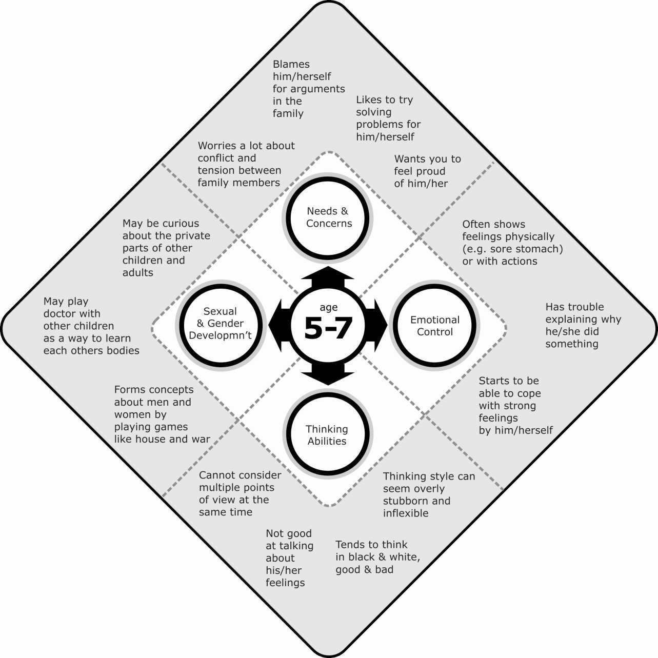
Графики развития

Slide 73

Подведение итогов: Решение проблем для родителей - Шаги
Опишите ситуацию.
Каковы были ваши намерения? Вы действовали в интересах родителя или ребенка?
Эти намерения отвечают нуждам ребенка или родителя?
Мысли, чувства, действия:
Влияние на ребенка?
Альтернативы?
F
Помните, мы уже сделали все эти части!
A
T

Slide 74
Развитие ряда программ
Некоторые примеры:
http://driveproject.org.uk/
http://www.forensicps.co.uk/
http://www.mkact.com/?page_id=12
http://www.saferportsmouth.org.uk/violence-abuse/professionals-info/support-for-professionals/up2u/

Slide 75
Спасибо за внимание!
Видео «Если ты папа»
www.youtube.com/watch?v=DOKuSQIJlog

Slide 76
Полезные ссылки
http://www.homeoffice.gov.uk/crime/violence-against-women-girls/domestic-violence/ Home office site with information on domestic abuse including new definition
DOH information, very comprehensive across a range of issues http://webarchive.nationalarchives.gov.uk/+/www.dh.gov.uk/en/Publichealth/ViolenceagainstWomenandChildren/DH_104815
NSPCC advice service for professionals, free service
http://www.nspcc.org.uk/help-and-advice/for-organisations-and-professionals/information-services/how-we-can-help/how-we-can-help-you
DASH risk assessment – site with information on this and related topics, including stalking
http://www.dashriskchecklist.co.uk/
AVA site; An excellent source of resources, articles, research, particularly good on violence in young people’s relationships
http://www.ccrm.org.uk/index.php?option=com_content&view=article&id=69&Itemid=79
You can find the Southwark study we have quoted at Cassandra’s Learning Centre Site. They are a charity working with young people on healthy relationships
http://www.ccrm.org.uk/index.php?option=com_content&view=article&id=69&Itemid=79
Southwark did some more recent work and consultation with young people that you might find interesting
http://www.cph.org.uk/showPublication.aspx?pubid=754
The End Violence Against Women site as quoted
http://www.endviolenceagainstwomen.org.uk/
The Hideout is facilitated by Women’s Aid and is really good for children and young people
http://www.thehideout.org.uk/under10/adults/resources/othereducationresources/default.aspa
www.childline.org.uk Childline 0800 1111
www.lfcc.on.ca One of the best sites around on children and domestic abuse, the London Family Court centre has excellent resources, many of which are downloadable for free. Some texts listed in the reading list; What About Me is an excellent start.

Slide 77
Справочные материалы
Barter C, Berridge D and Wood M. (2011) Standing on my own two feet: Disadvantaged teenagers, domestic violence and coercive control. London: NSPCC.
Callan, E. and Farmer, S. (2012) Beyond Violence. Breaking cycles of domestic abuse. A Policy report for the Centre for Social Justice. London . Centre for Social Justice
Co-ordinated Action Against Domestic Abuse. (2010) Saving Lives, Saving Money: MARACs and high risk domestic abuse. Bristol: CAADA.
Evans SE, Davies C and DiLillo D. (2008) ‘Exposure to domestic violence: A meta-analysis of child and adolescent outcomes’. Aggression and Violent Behavior, 13, pp131–40
Hester M, Pearson C and Harwin N. (2007) Making an Impact. Children and Domestic Violence: A reader (2nd edition). London. Jessica Kingsley.
Home Office Statistical Bulletin (2008). Homicide, Firearms Offences and Intimate Violence Vol. 2. (2nd ed). Supplementary Volume 2 to Crime in England and Wales 2007/07. London. Home Office
Jaffe, P., Wolfe, D.A., & Wilson, S. (1990). Children of Battered Women. Thousand Oaks, CA: Sage.
Munro E, The Munro Review of Child Protection (2011): Final Report: A child-centred system. London: Department of Education
Mullender A, Hague G, Iman U, Kelly L, Malos E and Regan L. (2002). Children’s Perspectives on Domestic Violence. London: Sage.
Radford L, Aitken R, Miller P, Ellis J, Roberts J and Firkic A. (2011) Meeting the needs of children living with domestic violence in London: Research Report. London: NSPCC and Refuge.
Scott KL, Francis KJ, Crooks CV and Kelly T. (2006) Caring Dads: Helping fathers value their children. USA: Trafford publishing.

Slide 78
Ссылки
Bancroft, L., & Silverman, J. (2002). The batterer as parent: Addressing the impact of domestic violence on family dynamics. Thousand Oaks, CA: Sage
Featherstone, B., Fraser, C., Lindley, B., and Ashley C., (2010) Fathers Matter: Resources for Social Work Educators. Family Rights Group.
Featherstone, B. and Peckover, S. Letting them get away with it: Fathers, domestic violence and child welfare. Critical Social Policy (2007) 27;181.
Harne, L. (2010) Violent Fathering and the Risk to Children; The need for change. (in press) The Policy Press.
Joziwak, G (2010) Children put at risk by failure to engage men in protection cases. Children and Young People Now. Accessed at http://www.cypnow.co.uk/news/ByDiscipline/Social-Care/1039626/Children-put-risk-failure-engage-men-protection-cases/
Lehman, P & Simmons C. (2009) Strengths-Based Batterer Intervention; A New Paradigm in Ending Family Violence, New York; Springer
McNeil F.(2006) A Desistance Paradigm for Offender Management. Criminology & Criminal Justice 6:39
Mullender, A and Morley, R (1994) (eds) Children Living with Domestic Violence: Putting Men’s Abuse of Women on the Child Care Agenda. London. Whiting and Birch.
Scott, K, Francis, K, Crooks, C and Kelly, T. (2006) Caring Dads; Helping Fathers Value Their Children. Canada. Trafford Publishing
Scott, K and Mederos, F (2012) Parenting Interventions for Men who Batter. Available on line at http://www.vawnet.org/advanced-search/print-document.php?doc_id=3270&find_type=web_desc_AR
Scott, K and Lishak, V (2012) Intervention for maltreating fathers; Statistically and clinically significant change. Journal of Child Abuse and Neglect 36 (680-684)
Stanley, N., Miller, P., Richardson Foster, H and Thomson, G; A Stop-Start Response: Social Services’ Interventions with Children and Families Notified following Domestic Violence incidents. British journal of Social Work. (2011) 41, 296-313. Sage Publications

Slide 79
Ссылки и статьи
http://www.modernfatherhood.org/ ESRC funded project ‘Fathers, work and families in twenty-first century Britain: beyond the breadwinner model?’ (ESRC grant ES/K003739/1)
http://www.learningdisabilities.org.uk/publications/recognising-fathers-report/ Good general resources but also specific information on working with fathers at Foundation for People With learning Disabilities
http://workingwithfathers.weebly.com/ Jonathan Scourfield site with interesting research on working with fathers in social work. Also his site on next link has interesting articles for download
http://www.cardiff.ac.uk/socsi/contactsandpeople/academicstaff/Q-S/professor-jonathan-scourfield-publication.html
http://www.nspcc.org.uk/Inform/resourcesforprofessionals/underones/all-babies-count-dad-project-pdf_wdf103950.pdf This is the NSPCC Dads Project, but they have loads of good resources, including information on Caring Dads, Safer Children
http://www.cafamily.org.uk/media/782590/fathers_guide_15_aug_jc_web.pdf Contact a family. One of the better resources for fathers of children with disabilities
http://www.stmichaelsfellowship.org.uk/news.asp?pageid=5&section=3&subsection=1 St. Michael’s Fellowship, working with young fathers. Also check out http://www.latimercreativemedia.com/projects/kim/ Several films here worth looking at including Big Man and http://www.kimthemovie.com/ which has info for working with young people on domestic abuse.
http://www.workingwithmen.org/ Very good services and engagement with younger and disadvantaged men in particular
http://www.fatherhoodinstitute.org/ If you want to best source of research on a wide range of topic relating to fathers, this is definitely the place to go. Also good resources.

